Slide 1



Bài thơ:
Tôi là thùng rác

Slide 2
Tôi là thùng rác
Sáng tác: Hoàng Thị Hiền
Tôi là thùng rác
Đứng nép xó nhà
Mời bạn gần xa
Mỗi khi có rác
Mang đến cho tôi
Để nhà luôn sạch

Slide 3


Bài thơ nói về cái gì?

Slide 4

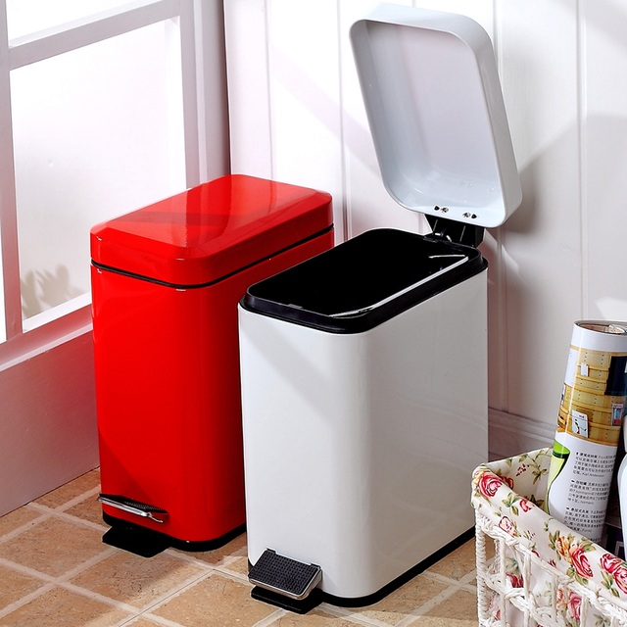
Nó được để ở đâu?

Slide 5

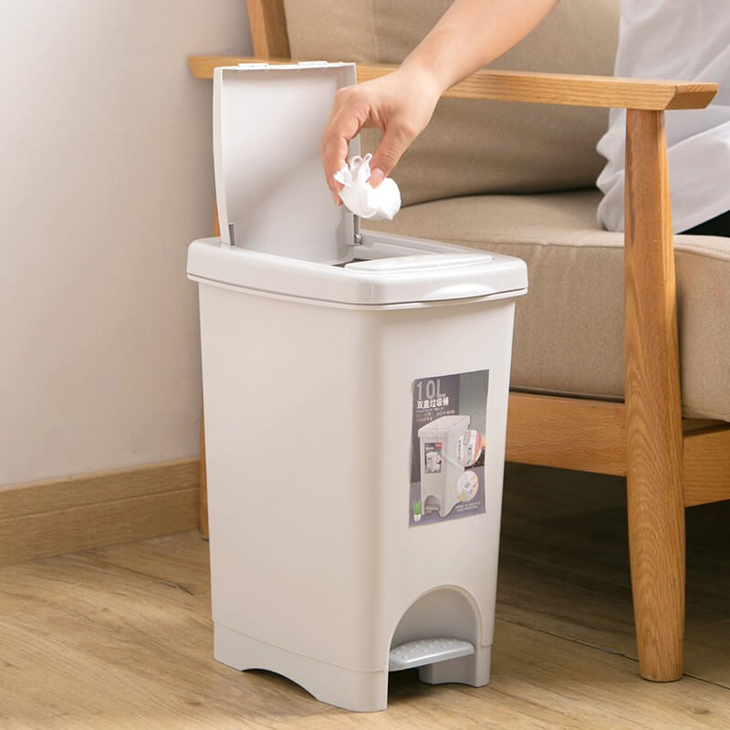
Chiếc thùng rác đó đã nhắn gì với các bạn

Slide 6


Rác mang đến bỏ vào thùng để làm gì ?

Slide 7

Bé đọc thơ

